Slide 1

Projet Hadoop Big Data
Groupe 3
ALIOLI Adebayo candide, BATAILLE Vincent,
BRADY Imad,
LARAJ Bassam

Slide 2
SOMMAIRE
Introduction
Objectifs
Descriptions des données brutes
Architecture et Modélisation des données
Présentation des résultats
Tableaux de bord

Slide 3






INTRODUCTION
Mise en œuvre du projet Big Data et BI
Utilisation de Hadoop, HBase, Power BI et HappyBase.
Langages : Python et DAX.

Slide 4
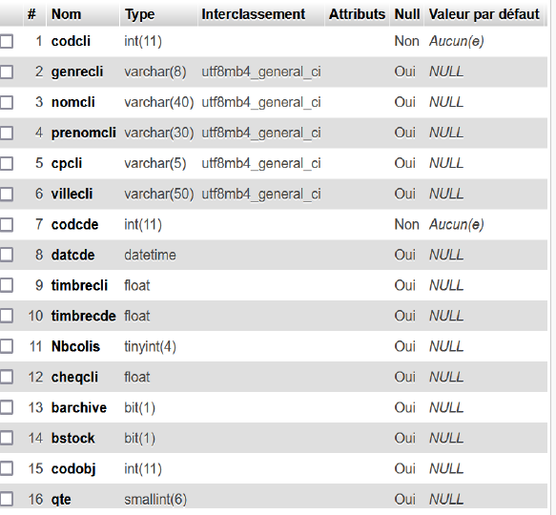
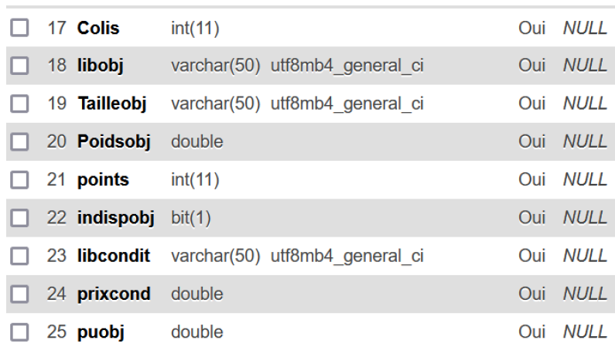
DESCRIPTIONS DES DONNEES
Données renseignant sur le système de fidélisation de la clientèle et ses caractéristiques

Slide 5
OBJECTIFS
Transformer un fichier CSV à partir de MapeReduce.
Mise en place une architecture big data pour stocker et traiter les données (HBase).
Effectuer des analyses statistiques et des visualisations à partir des données de fidélisation d'une fromagerie (Power BI).

Slide 6



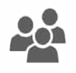



ARCHITECTURE BIG DATA
dataw_fro03
Graphes et tableaux de bord
ETL
Pandas
Happybase

Slide 7

ORGANISATION
Imad
Bassam
candide
Vincent
Importation des données et traitement, création et stokage de la table sur hbase
Graphes et tableaux de bord, présentation des résultats

Slide 8
RAPPEL des TACHES
LOT 1
Filtrer les données entre 2006 et 2010 pour les départements 53, 61 et 28.
Sortir un fichier Excel avec les 100 meilleures commandes.
LOT 2
Filtrer les données entre 20011 et 2016 pour les départements 22, 49 et 53.
Sortir un fichier Excel : 5% des 100 meilleures commandes avec la ville, la somme des quantités des articles sans «timbrecli» , et la quantité moyenne.
camembert par département en PDF.
LOT 3
Mettre en place une base de données NoSQL HBASE pour stoker le contenu du CSV.
Mettre en œuvre un moteur de recherche Power BI pour interroger le Data Warehouse.
Reproduire le résultat du Lot 1 et Lot 2
Mise en place d’un Dashboard interactif pour présenter des informations pertinentes.

Slide 9

Traitement des données et résultats
LOT 1
dataw_fro03
Happybase
Mapper 1
Reducer 1
Filtrer les données entre 2006 et 2010 pour les départements 53, 61 et 28.
Sortir un fichier Excel avec les 100 meilleures commandes

Slide 10
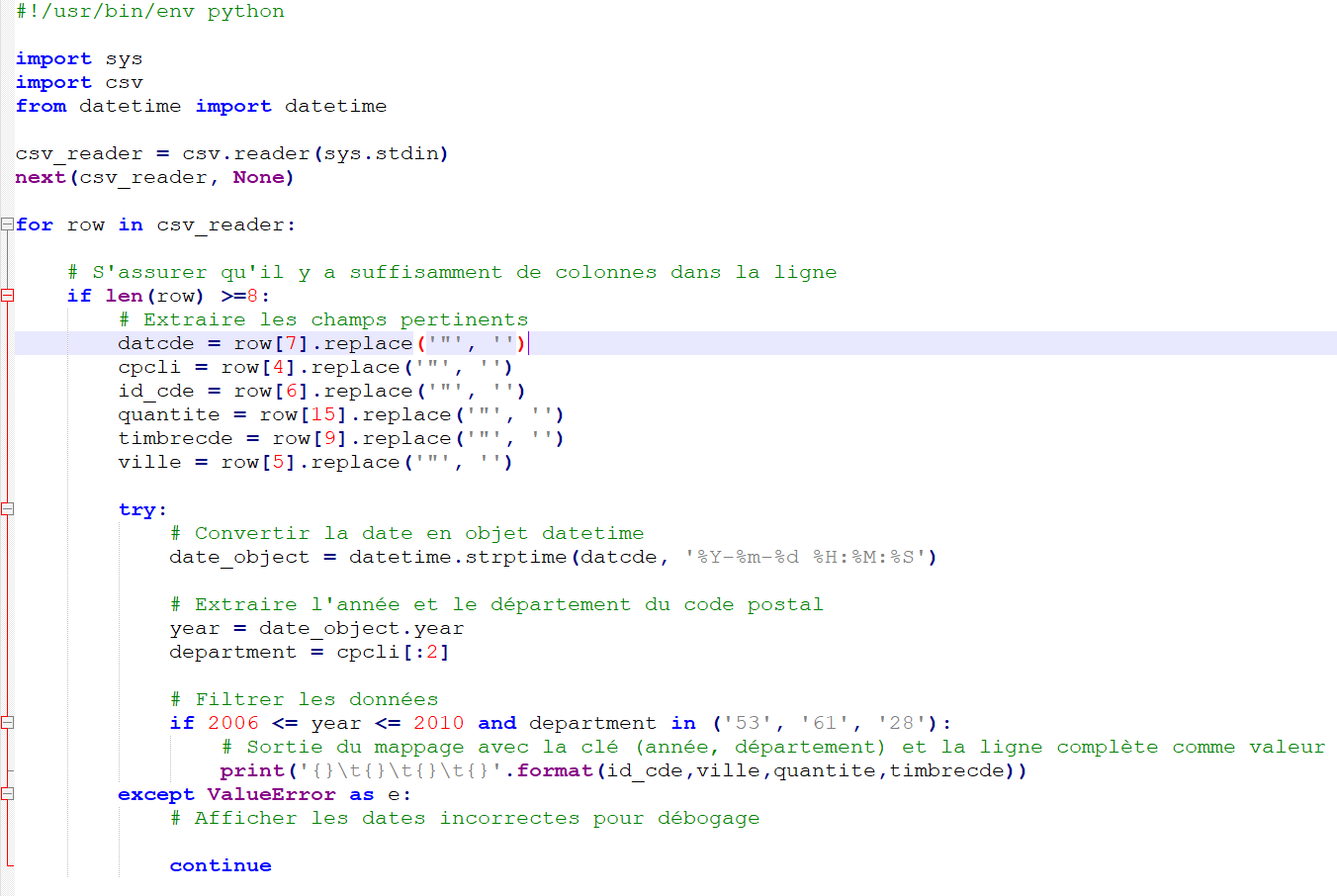
Traitement des données et résultats
Mapper 1

Slide 11
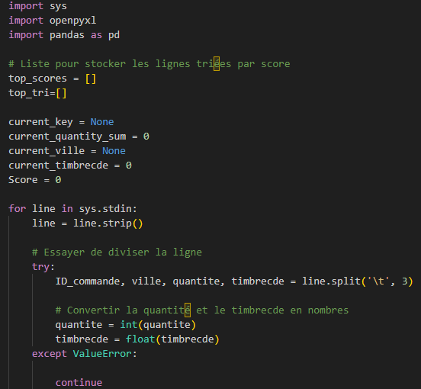
Traitement des données et résultats
Reducer 1
partie 1

Slide 12
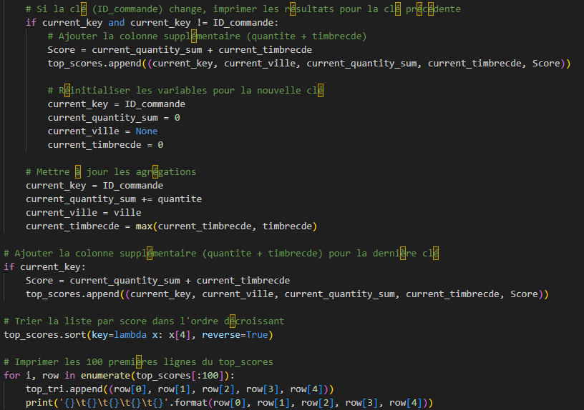
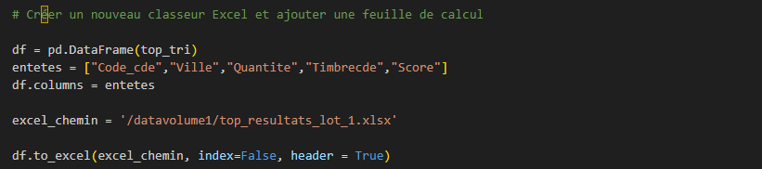
Traitement des données et résultats
Reducer 1
partie 2

Slide 13
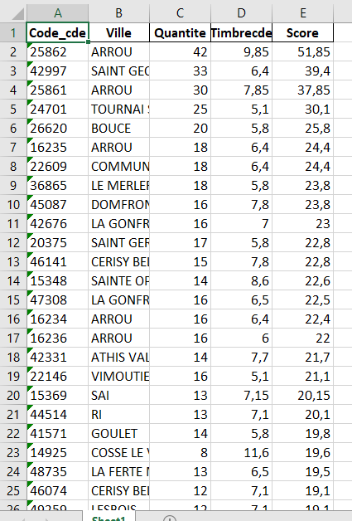
Traitement des données et résultats
Résultat
Score =
Quantité (somme des quantités de chaque produit)
+
Valeur du Timbre commande

Slide 14


Traitement des données et résultats
LOT 2
dataw_fro03
Happybase
Mapper 2
Reducer 2
Filtrer les données entre 2006 et 2010 pour les départements 22, 49 et 53.
Sortir un fichier Excel : 5% des 100 meilleures commandes avec la ville, la somme des quantités des articles sans «timbrecli» , et la quantité moyenne
camembert par département en PDF

Slide 15
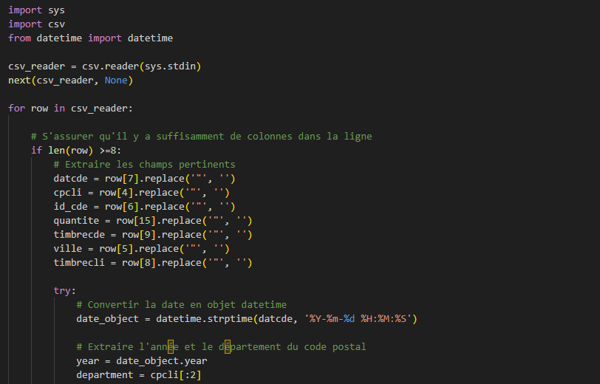
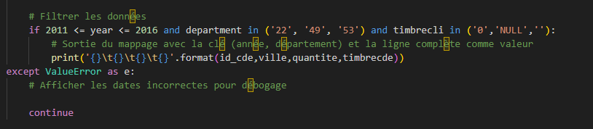
Traitement des données et résultats
Mapper 2

Slide 16
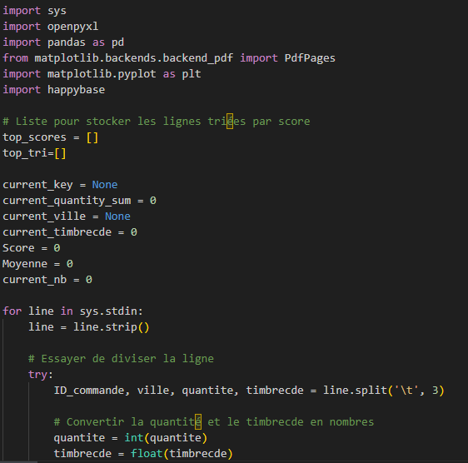
Traitement des données et résultats
Reducer 2
Partie 1

Slide 17
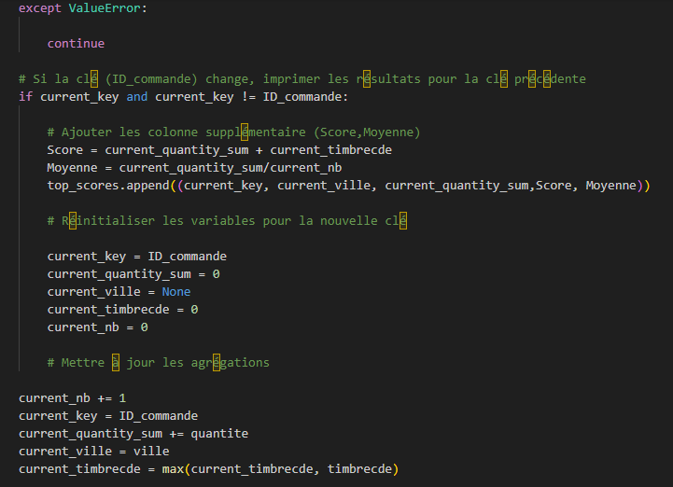
Traitement des données et résultats
Reducer 2
Partie 2

Slide 18

Traitement des données et résultats
Reducer 2
Partie 3

Slide 19
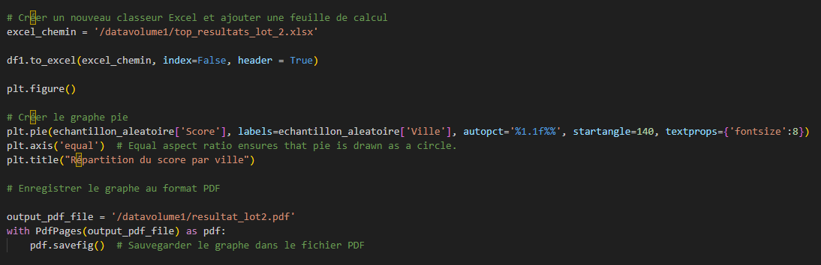
Traitement des données et résultats
Reducer 2
Partie 4

Slide 20
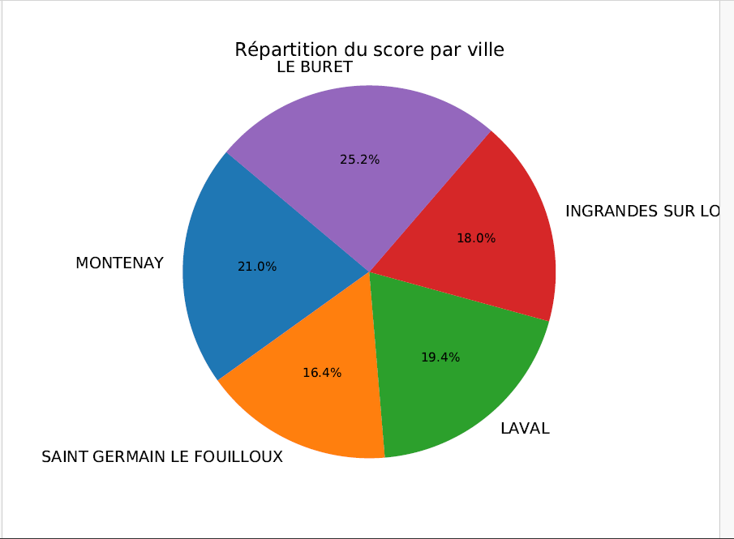
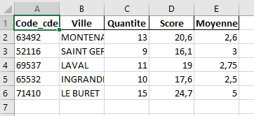
Traitement des données et résultats
Résultat
Tirage au sort de 5% des 100 meilleurs villes en termes de scores.
Fichier Excel du tirage
PDF du diagramme en secteurs

Slide 21
Traitement des données et résultats
LOT 3
Importation du CSV dans HBase et connections aux données depuis Power BI
dataw_fro03

Slide 22
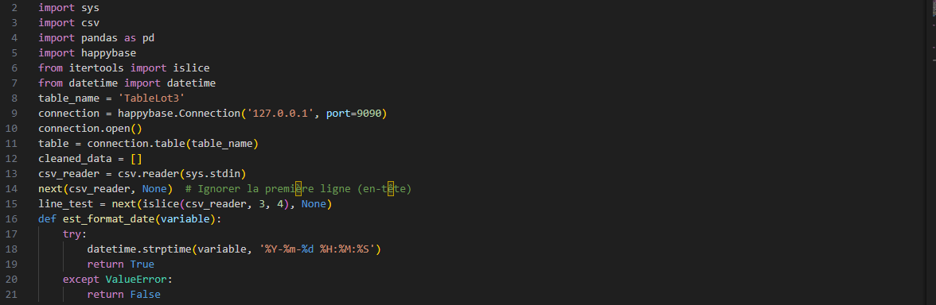
Traitement des données et résultats
LOT 3
Création de la table (partie 1)
Import des bibliothèques: islice pour obtenir une tranche d'un itérable, datetime pour travailler avec des objets de date et d'heure.
Configuration de la base de données HBase
Lecture du fichier CSV et identification du type de colonne
Fonction de validation du format de date
Nettoyage et insertion des données dans HBase

Slide 23
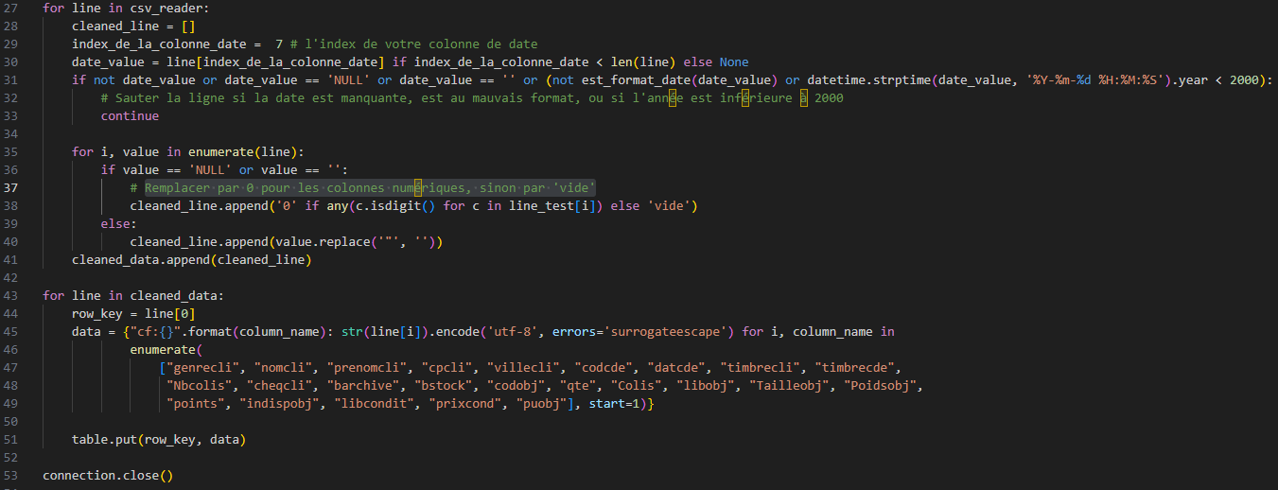
Traitement des données et résultats
LOT 3
Création de la table (partie 2)
Prendre les comandes avec le bonnes dates
-> Saut de la ligne si la date est manquante, est au mauvais format, ou si l'année est inférieure à 2000
Mettre en cohérence toutes les données des différentes colonnes
-> Remplacer par 0 pour les colonnes numériques, sinon par 'vide'
Boucle sur les données cleaned_data et insertion dans HBase dans une seule famille de colonne cf
Fermeture de la connexion à HBase :

Slide 24
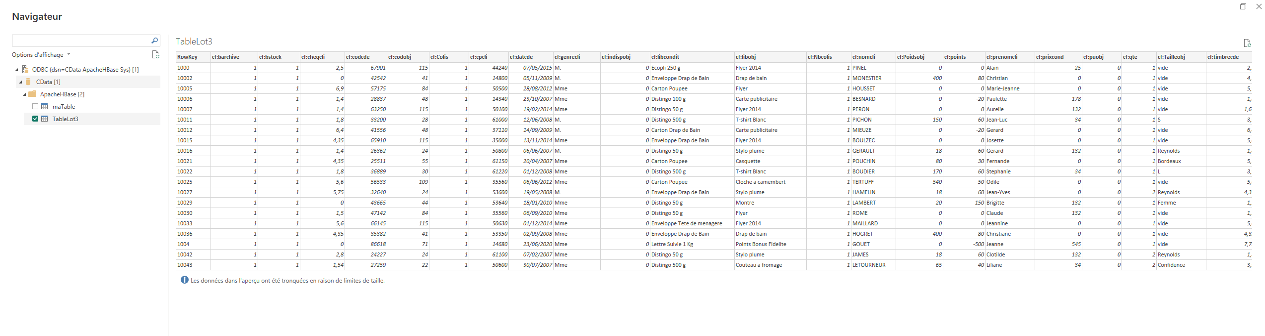
Traitement des données et résultats
LOT 3
Importation de la table dans Power BI via la connexion à HBase.

Slide 25
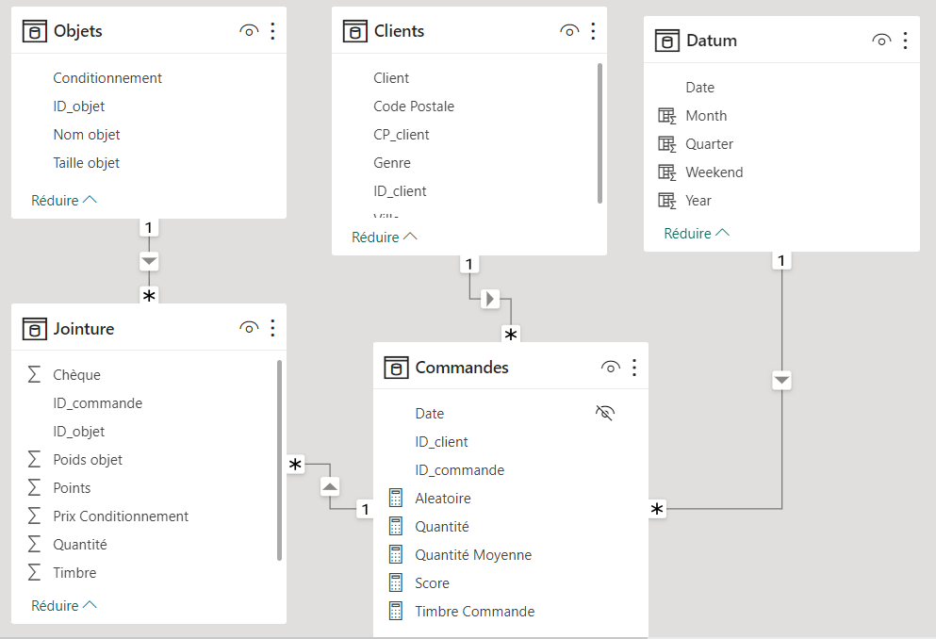
MODELISATION

Slide 26

Traitement des données et résultats
LOT 3
Etape ETL
Nettoyage de la table commandes (renommage de colonnes, fusion des colonnes nom prénoms, suppression de valeurs invalides etc).
Création d’un modèle en étoile avec ajout d'une table du temps et de nouvelles mesures.

Slide 27
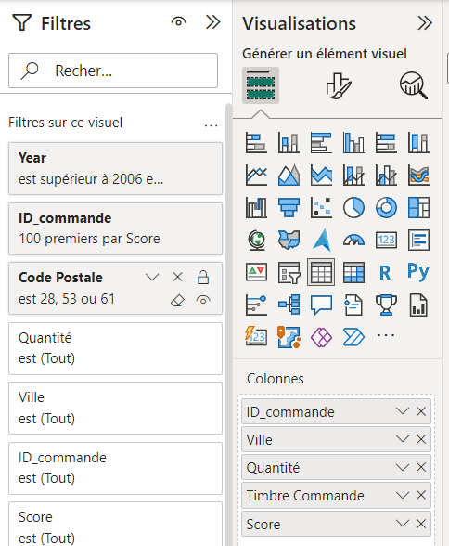
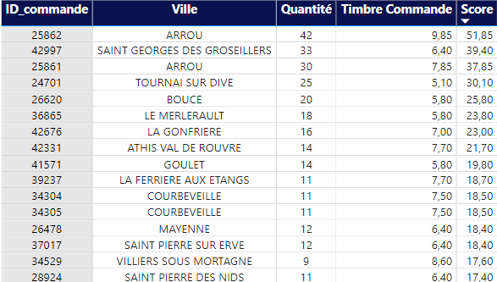
TABLEAUX de BORD
Filtres Lot 1:
Année : 2006 – 2010
Départements : 53, 61 et 28
100 meilleures commandes classées par Score (Somme des quantités + Timbre commande)

Slide 28
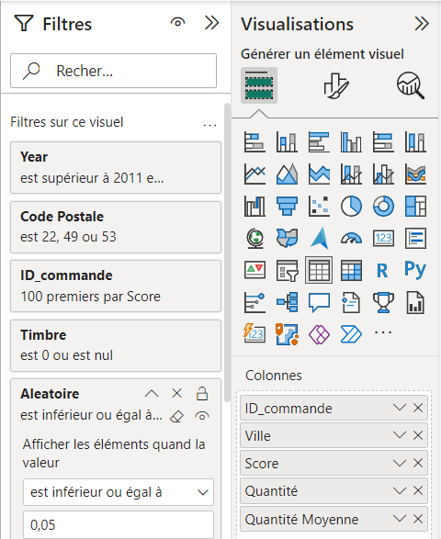
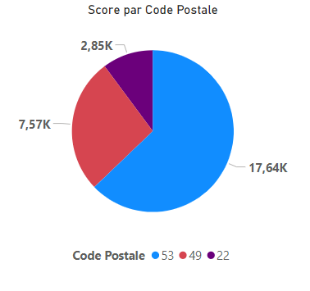
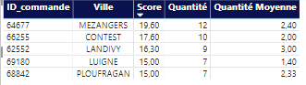
TABLEAUX de BORD
Filtres Lot 2:
Année : 2011 – 2016
Départements : 22, 49 et 53
Timbre client à 0 ou null.
5% aléatoire des 100 meilleures commandes classées par Score.
Aléatoire = RAND()
Filtre <0.05

Slide 29
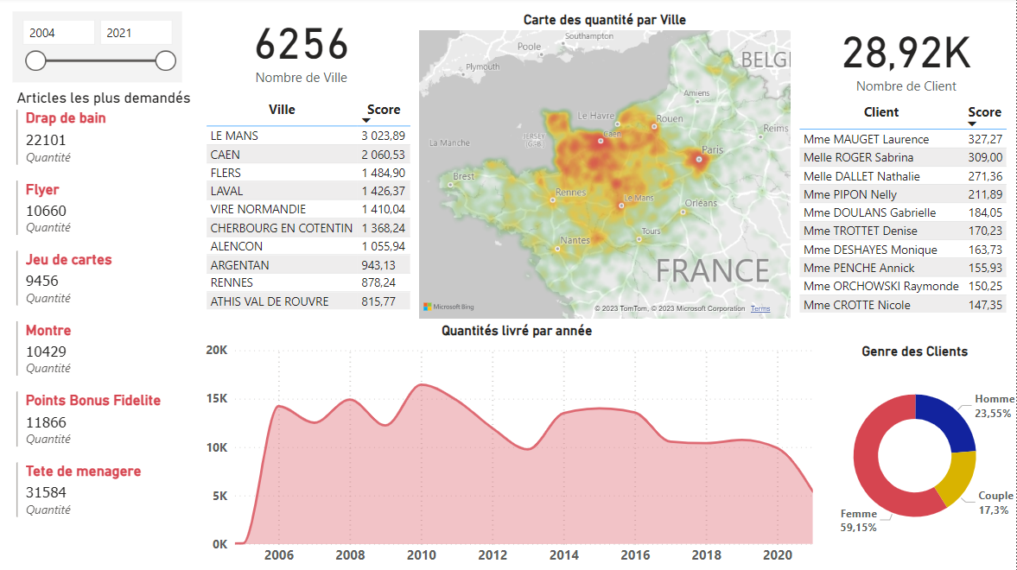
TABLEAUX de BORD

Slide 30
CONCLUSION
Principaux objectifs atteints:
Mise en place des procédures d’import et de connexion aux données via HBase.
Exécution d'algorithmes d’analyse et de transformation des données via Hadoop et Python.
Création de visualisations et d’un tableau de bord interactif sur Power BI.

Slide 31
CONCLUSION
Quelques difficultés:
Impossibilité d'utiliser les VM -> Répartition du travail.
Difficultés Power BI :
Création de la fonction aléatoire pour obtenir le tirage des 5%.
Méthode alternative (valeur aléatoire entre 0 et 1 pour chaque villes)

Slide 32
CONCLUSION
Quelques difficultés:
Difficultés Hadoop :
Tests des jobs(map reducer) sur la partie Hadoop master : chronophage
Tests des jobs sur l'intégralité des données : mauvaise visualisation du résultat
Manipulation des données via les codes : multiples problématiques (type date, valeurs vides...)
Importation des données via ODBC

